Slide 1



Automação de Testes com Selenium WebDriver e Java
Camila Cavalcante
Tech Education Coordinator DIO
linkedin.com/in/cami-la github.com/cami-la instagram.com/camimi_la

Slide 2






Objetivo Geral
Conheça o Selenium WebDriver, a principal ferramenta de automação de páginas Web. Nesse contexto, explore a linguagem de programação Java e entenda como o Selenium automatiza as ações diretamente em seu browser.

Slide 3
Pré-Requisitos
JDK 8+
IDE para desenvolvimento Java (Usarei Eclipse IDE)
Sintaxe básica Java
Princípios da Web (HTML/CSS e JS)
Noção acerca de testes unitários

Slide 4
Percurso
Parte 1
Visão geral: Testes de unidade e E2E
Parte 2
Overview: Testes unitários com JUnit 5
Parte 3
Overview: Testes E2E com Selenium WebDriver
Parte 4
Para Saber Mais

Slide 5


Parte 1
Visão geral: Testes de unidade e Aceitação
// Automação de Testes com Selenium WebDriver e Java

Slide 6
Por que testamos?
O software deve fazer o que o cliente precisa de maneira confiável, segura, eficiente e flexível.
Para um software ser testado corretamente, esse processo deve ser automatizado com o auxílio de ferramentas com esta finalidade.
Os testes automatizados vêm como uma forma de poupar tempo de detecção de erros e de aumento de confiabilidade com relação aos testes em si.

Slide 7
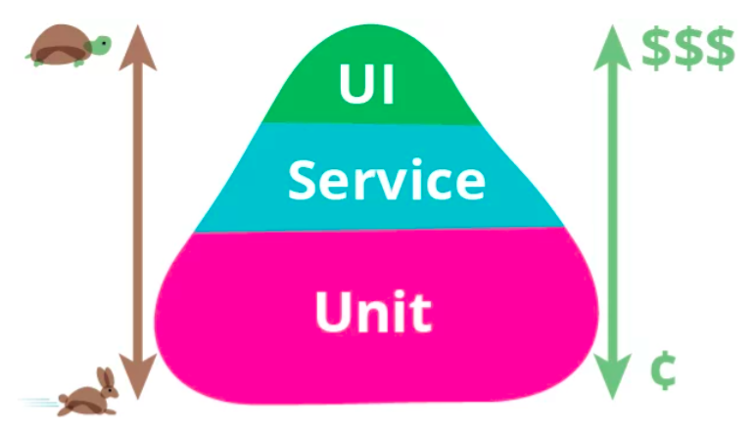
Pirâmide de testes

Slide 8
Testes Unitários
São testes que verificam se uma parte específica do código, costumeiramente a nível de função, está funcionando corretamente.
Estes tipos de testes são frequentemente escritos por desenvolvedores quando trabalham no código, para assegurar que a função específica está executando como esperado.
Testes Unitários não dependem de nenhum processo ou sistema externo (banco de dados, console, rede e etc.)

Slide 9
Testes de Aceitação
"Teste de aceitação", categoria que também recebe nomes como "Teste de UI" ou "E2E".
O teste de aceitação é a ação de teste final antes da implementação do software.
A meta deste teste é verificar se o software está pronto e pode ser utilizado pelos usuários, para desempenhar as funções e tarefas para as quais o software foi construído.

Slide 10
Parte 2
Testes unitários com JUnit 5
// Automação de Testes com Selenium WebDriver e Java

Slide 11
JUnit
Para efetuar os testes automatizados precisamos de um framework auxiliar de testes unitários e assim efetuar as operações de lógica de negócio na camada do servidor.
Existem dois principais frameworks que podemos usar que se comunicam muito bem com o Selenium WebDriver: o JUnit e o TestNG.
O JUnit é um framework open-source que possibilita a criação das classes de testes e tem como objetivo facilitar a criação de casos de teste, além de permitir escrever testes que retenham seu valor ao longo do tempo.

Slide 12
JUnit5
JUnit Platform + JUnit Jupiter + JUnit Vintage​
JUnit Platform: Serve como base para lançar estruturas de teste na JVM. Ele também define a API TestEngine para desenvolver uma estrutura de teste que é executada na plataforma.​
Junit Jupiter: O subprojeto Jupiter fornece um TestEngine para executar testes baseados em Jupiter na plataforma.​
Junit Vintage: Fornece um TestEngine para executar testes baseados em JUnit 3 e JUnit 4 na plataforma.​

Slide 13
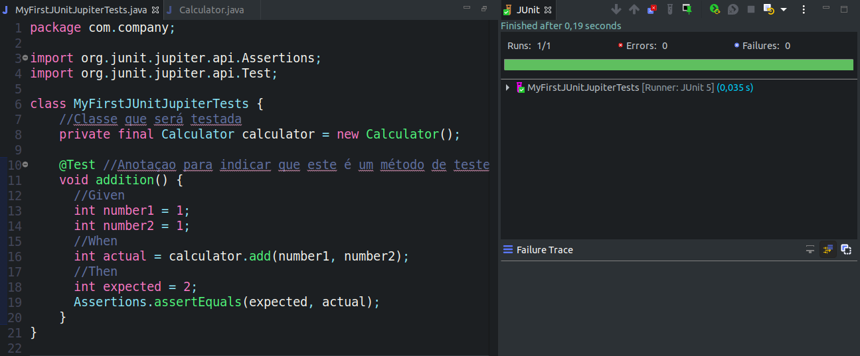
Writing Tests

Slide 14
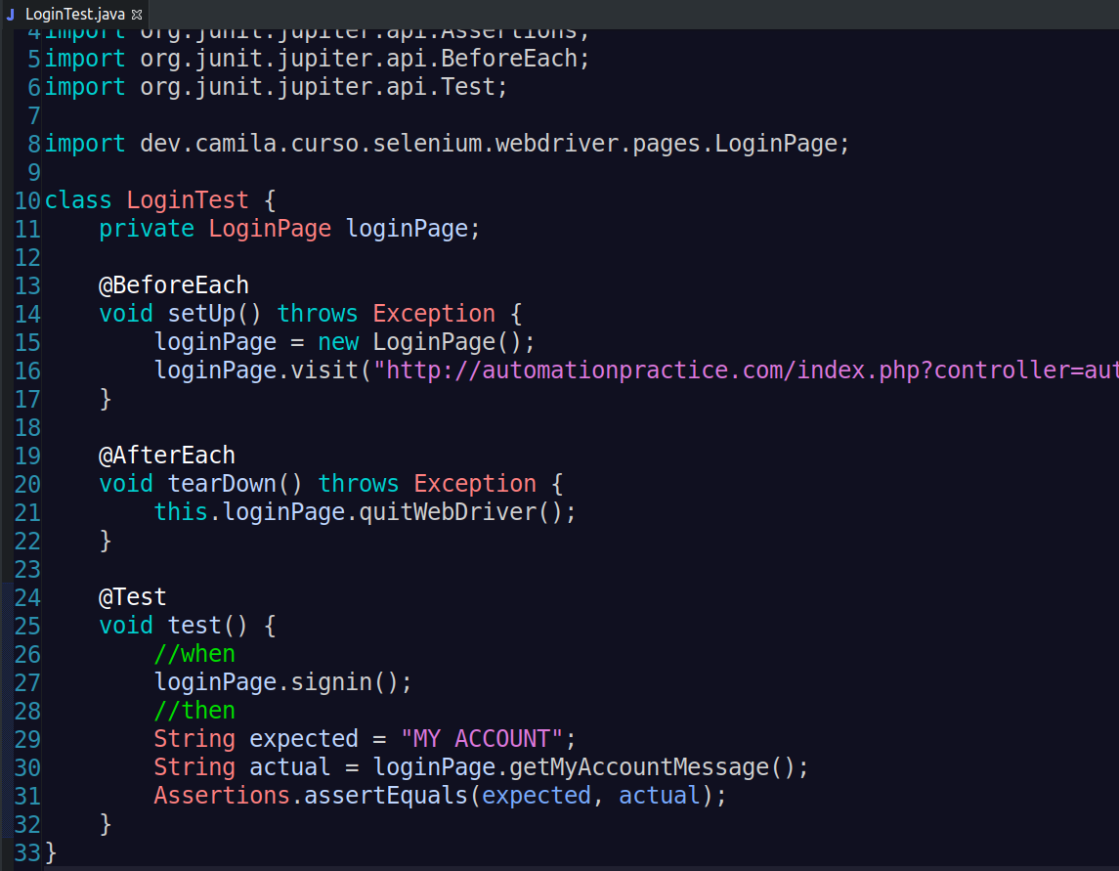
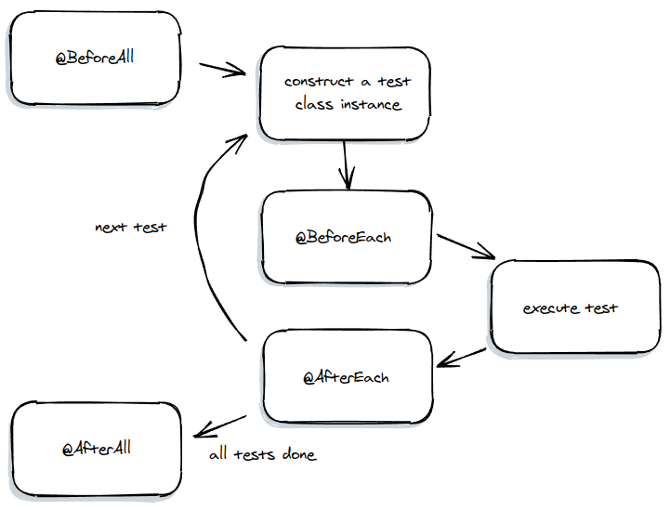
JUnit 5 Lifecycle

Slide 15
Parte 3
Testes E2E com
Selenium WebDriver
// Automação de Testes com Selenium WebDriver e Java

Slide 16
Selenium
Selenium é um conjunto de ferramentas de código aberto multiplataforma, usado para testar aplicações web pelo browser de forma automatizada.
Ele executa testes de funcionalidades da aplicação web e testes de compatibilidade entre browser e plataformas diferentes.
O Selenium suporta diversas linguagens de programação, como por exemplo C#, Java e Python, e vários navegadores web como o Chrome e o Firefox.

Slide 17
Selenium WebDriver
O ecossistema do Selenium é bem completa, tendo: Selenium IDE, Selenium WebDriver e Selenium Grid.
O Selenium WebDriver usa o próprio driver do navegador para a automação.
É a forma mais moderna de interação atualmente, pois cada browser possui o seu respectivo driver, permitindo a interação entre o script de teste e o respectivo browser.

Slide 18
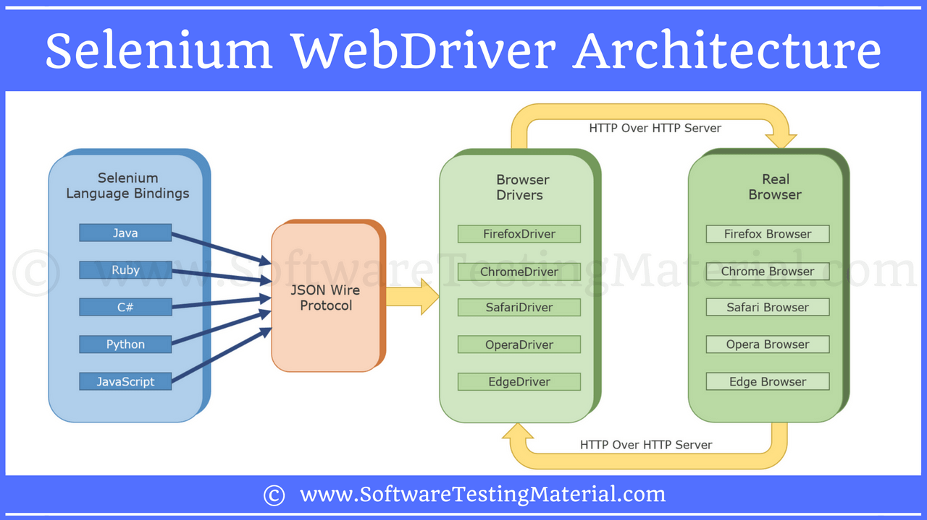
Selenium WebDriver

Slide 19
Selenium WebDriver
A Selenium Client Library consiste em linguagens como Java, Ruby, Python, C# e etc. Após os casos de teste acionados, o código do Selenium será convertido para o formato Json.
O Json gerado é disponibilizado para os drivers do navegador por meio do protocolo http.
Cada navegador tem um driver de navegador específico. Assim que o driver do navegador recebe instruções, ele as executa no navegador. Em seguida, a resposta é dada de volta na forma de resposta HTTP.

Slide 20
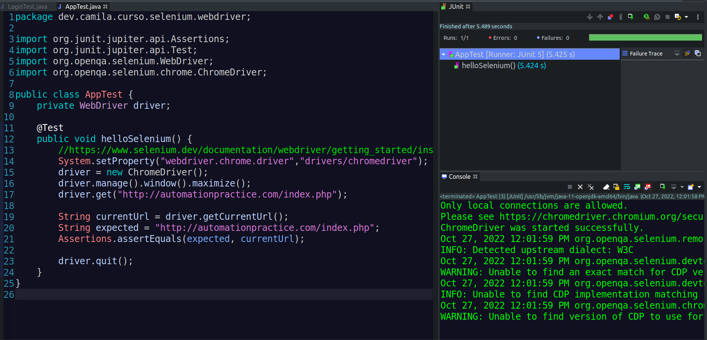
Writing Tests

Slide 21

Para Saber Mais
Dominando IDEs Java
Gerenciamento de Dependências e Build em Java com Maven
Introdução ao Junit 5
Resumo: Automatizando Testes com Selenium WebDriver
Código-Fonte

Slide 22

Hands On!
“Falar é fácil.
Mostre-me o código!”
Linus Torvalds

Slide 23

Dúvidas?
> Comunidade Online (Rooms)
> Fórum do Bootcamp e/ou Artigos
> Central de Ajuda DIO

